Slide 1

МИНИСТЕРСТВО ОБРАЗОВАНИЯ И НАУКИ РОССИЙСКОЙ ФЕДЕРАЦИИ
ФЕДЕРАЛЬНОЕ ГОСУДАРСТВЕННОЕ БЮДЖЕТНОЕ ОБРАЗОВАТЕЛЬНОЕ УЧРЕЖДЕНИЕ ВЫСШЕГО ОБРАЗОВАНИЯ «МОСКОВСКИЙ ГОСУДАРСТВЕННЫЙ УНИВЕРСИТЕТ ТЕХНОЛОГИЙ И УПРАВЛЕНИЯ ИМЕНИ К.Г. РАЗУМОВСКОГО (ПЕРВЫЙ КАЗАЧИЙ УНИВЕРСИТЕТ)» (ФГБОУ ВО «МГУТУ ИМ. К.Г. РАЗУМОВСКОГО (ПКУ)»)
УНИВЕРСИТЕТСКИЙ КОЛЛЕДЖ ИНФОРМАЦИОННЫХ ТЕХНОЛОГИЙ
КУРСОВОЙ ПРОЕКТ
Разработка системы автоматизации работы автосервиса
Выполнил студент 3 курса
курса группы ПКС-303
Пономарев Е.Р

Slide 2

Задачи проекта
Анализ предметной области информационной системы для автосервиса
Проектирование базы данных CASE-средствами
Разработка приложения с помощью программы «Visual Studio 2022», языка программирования C# и WPF
Защита приложения с помощью систем прав доступа
Основная цель проекта – создание базы данных и приложения, позволяющее автоматизировать работу автосервиса.

Slide 3
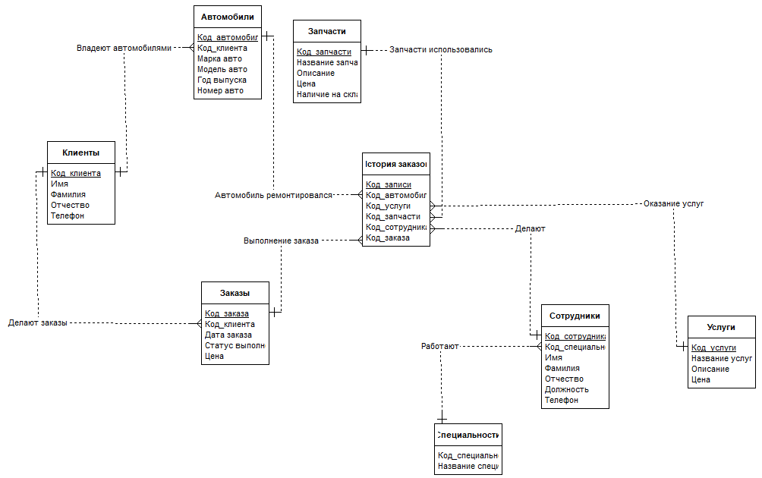
Логическая модель базы данных

Slide 4
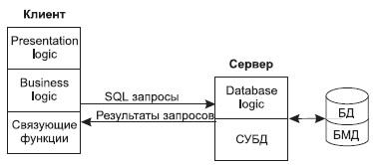
Архитектура информационной системы
На этой схеме показано, как взаимодействует клиентское приложение с сервером, на котором расположена база данных.
Архитектура клиент-сервер

Slide 5
Архитектура информационной системы
Сервер:
1. Хранения и обработки запросов от клиента.
2. Получение результатов из базы данных.
3. Поддержка языков баз данных.
4. Управление данными во внешней памяти.
Клиент-сервер:
1. Обслуживание большого числа пользователей.
2. Улучшение гибкости системы.
3. Стабильность в случае сбоев.

Slide 6



Средства разработки
Для разработки информационной системы использовались:
ER ASSISTANT
MicroSoft Visual Studio 2022
СУБД MSSQL SERVER

Slide 7
Средства разработки
Приложение разрабатывалось в программе «Visual Studio 2022», языком программирования C#.
Преимущества «Visual Studio 2022»
Удобный и интуитивно понятный интерфейс.
Поддержка множества языков программирования.
Бесплатная для любого пользователя
Недостатки «Visual Studio 2022»
Зависимость от операционной системы Windows и от корпорации Microsoft.

Slide 8
Выбор способа взаимодействия с базой
данных
Для взаимодействия с базой данных был выбран модуль Entity Framework по нескольким причинам:
Ускоряет разработку приложений связанных с базами данных
Упрощает написание кода разработчику.

Slide 9
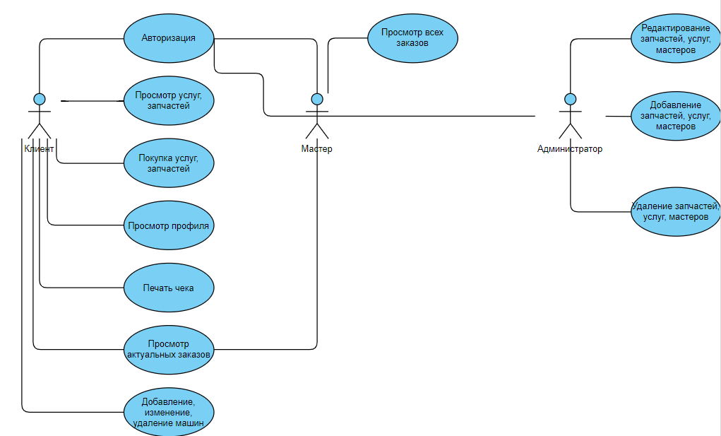
Функции приложения

Slide 10
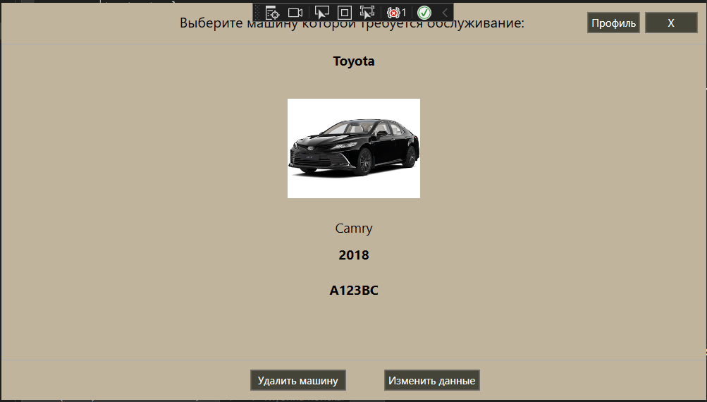
Функции приложения
Данное приложение позволяет купить запчасти для машины, или оформить услугу для обслуживания машины.
Главное меню

Slide 11
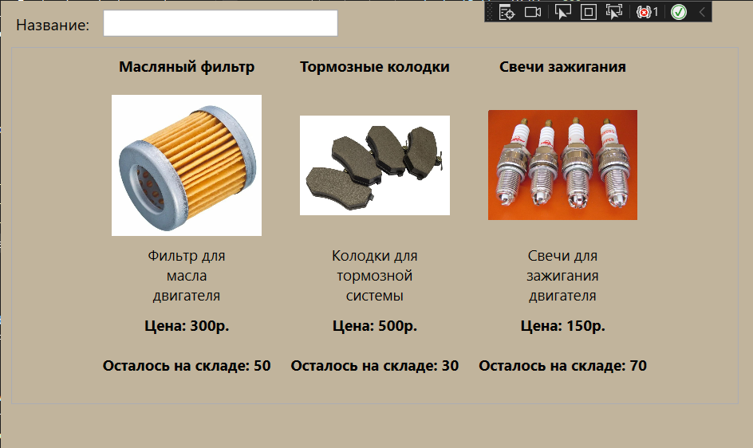
Функции приложения: Оформление заказа
Для оформления заказа необходимо:
1. Выбрать нужные запчасти.
2. Нажать на соответствующую кнопку.

Slide 12
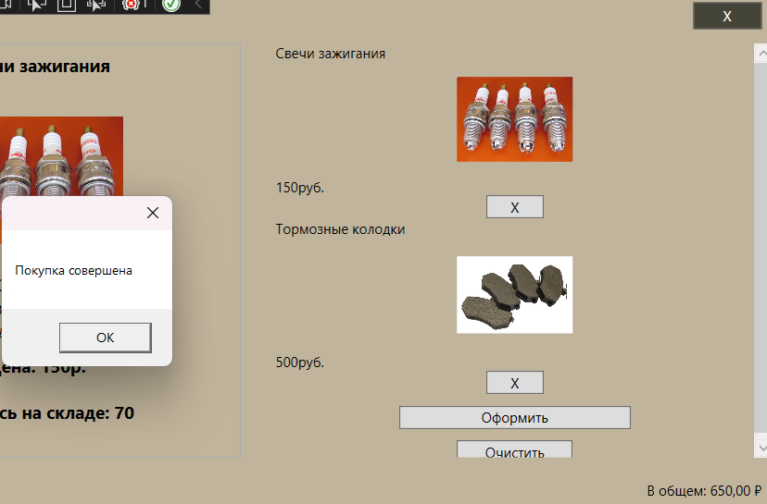
Функции приложения:

Slide 13
Функции приложения:
После оформления заказа, клиенту запишется соответствующая запись в таблице History_Order, также посмотреть заказ можно в профиле клиента.

Slide 14
Заключение
Выполнение курсового проекта существенно обогатило мои навыки в области программирования на языке C#. Одним из важных достижений стало успешное взаимодействие между пользовательским приложением и системой управления базами данных, что расширило мои возможности в разработке более сложных и функциональных программных продуктов. Результаты этого проекта не только подтвердили мои компетенции, но и вдохновили меня на дальнейшее самосовершенствование в области программирования.

